Slide 1
准确分析新闻的影响

Slide 2
新闻信息采集
我们将以下几个网站作为目标
今日头条
网易新闻
腾讯新闻

Slide 3
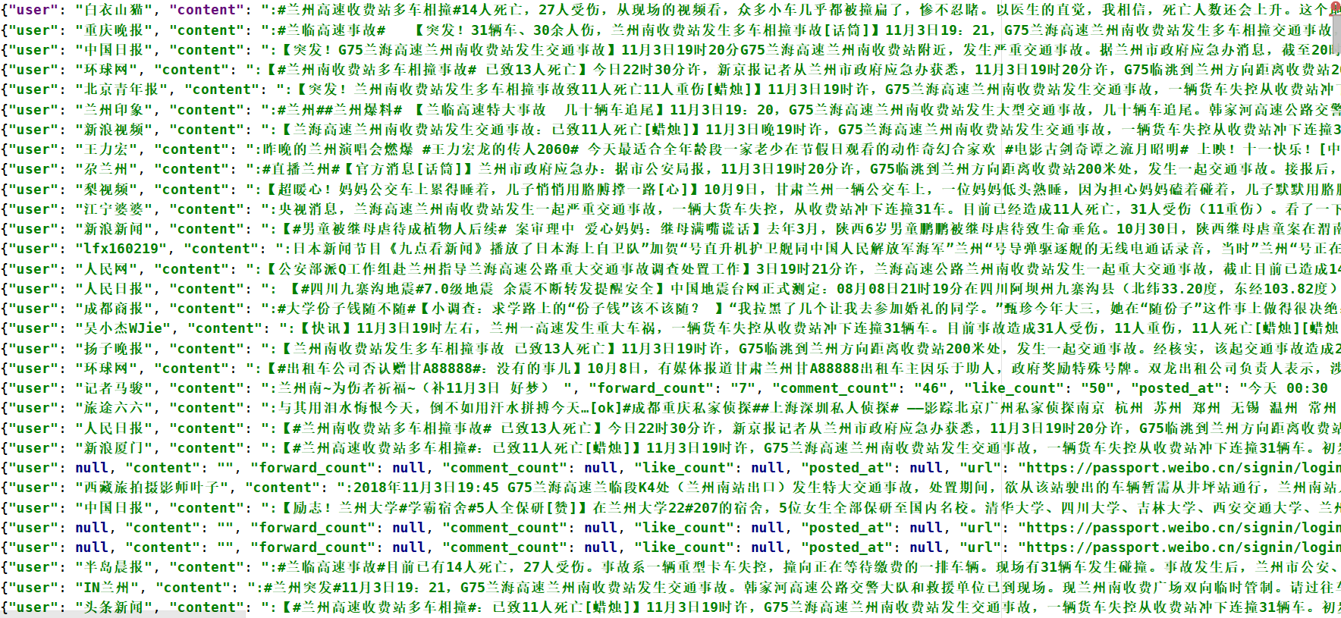
兰州车祸热门微博数据

Slide 4
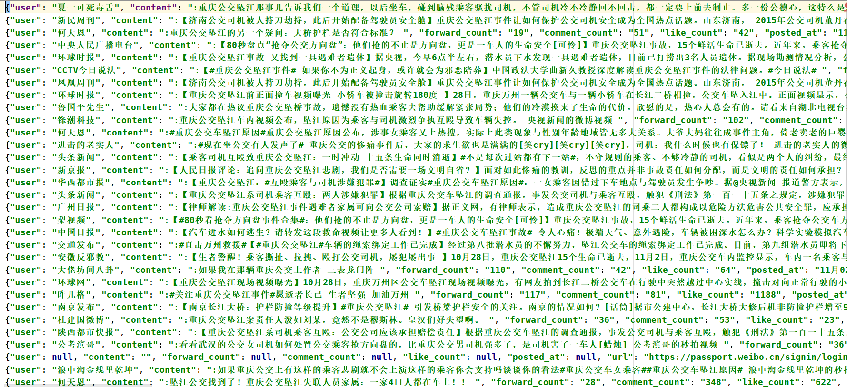
重庆公交事件热门微博数据

Slide 5
数据处理
1.网站爬虫结果归一，采用忽略和临近插值法共同处理
2.分词，已完成
3.分词结果使用word2vec技术向量化

Slide 6
影响力指标计算
得到每个词的向量之后，即可加权之后计算新闻文本的相似度，并依此来判断不同新闻是否属于同一新闻事件。
可以利用的条件为：人物，时间，地点。
即命名实体的识别。把这三个要素作为关键词，
在处理向量时给予相应的权重

Slide 7
影响力指标计算
可通过计算欧式距离等方式来确定两个新闻文本之间的相似度。设定一个阈值，当相似度的值大于阈值时，即可判定两个新闻属于同一个新闻事件。
统计属于同一新闻事件之后，即可利用采集到的新闻的各个条件来计算。如：传播力中一条新闻传播范围计算方式为，截止到当天24:00时，各类新闻源（今日头条
、网易新闻、腾讯新闻）中该新闻事件占比之和。

Slide 8
新闻影响力模型构建
影响力指标由一下部分组成
传播力 传播范围、传播速度、传播持续时间和目标群体覆盖率等
公信力 信息创造者、信息呈现者和媒介平台
说服力 内容的真实性、报道的感染力
号召力 受众关注度和受众参与度
最终由这四个指标综合计算得出。

Slide 9
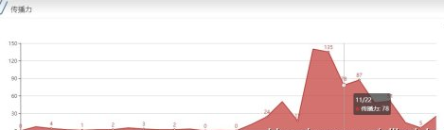
主要功能
新闻抓取
索引构建
前端搜索
大体结果展示
计算出的当天的影响力数值以折线图展示

Slide 10
下周计划
多平台按照日期向前爬取数据，扩大文本库的规模
文本向量的计算

Slide 11
Thanks !

